Slide 1
проект «Удивительный мир книг» Старшая группа
Подготовила Гурьянова Н.Г.

Slide 2
Актуальность проекта.
«Если с детства у ребенка не воспитывать любовь к книге, если чтение не стало его духовной потребностью на всю жизнь, в годы отрочества душа ребенка будет пустой, на свет Божий выползает как будто неизвестно откуда взявшееся плохое»
Сухомлинский В. А.
Актуальность моего проекта обусловлена недостаточной востребованностью книг подрастающим поколением как источника знаний для развития и воспитания.

Slide 3
Задачи:
Способствовать формированию интереса к книгам, произведениям худ. литературы;
Формировать умение рассматривать книжные иллюстрации, соотносить их с текстом произведения;
Воспитывать умение слушать и понимать литературные произведения
разных жанров, эмоционально откликаться на воображаемые события;
Развивать элементы творчества, учить использовать прочитанное в
других видах деятельности(игровой, продуктивной, самообслуживании, общении со взрослым);
Побуждать к активным действиям в совместной деятельности со
взрослым и сверстниками, формировать начальные предпосылки
поисковой деятельности;
Воспитывать навык аккуратного обращения с книгой.
Воспитывать способность наслаждаться художественным словом, иметь потребность в знании поговорок, загадок, народных, высказываний;
Расширять представления родителей о детской литературе; приобщить родителей к семейному чтению литературных произведений;
Способствовать выражению своего отношения к литературным произведениям в художественном творчестве.
Цель проекта : развить устойчивый интерес к книге как самостоятельному, наглядному объекту литературы; создать условия для активного использования литературного опыта детей в их творческой деятельности.

Slide 4
Ожидаемые результаты:
Повышение интереса детей к художественной литературе.
Развитие речи и обогащение словаря детей.
Улучшение системы работы с книгой .
Позитивные изменения в речи детей. Использование речевых форм выразительности речи в разных видах деятельности и повседневной жизни.
Развитие индивидуальных особенностей в творческой деятельности.
Приобщение детей и родителей к традициям семейного чтения.
Обогащение предметно- развивающей среды в группах и ДОУ.
Повышение компетентности членов семьи в вопросах воспитания грамотного читателя, речевого развития ребёнка.

Slide 5
Наш
книжный
уголок

Slide 6
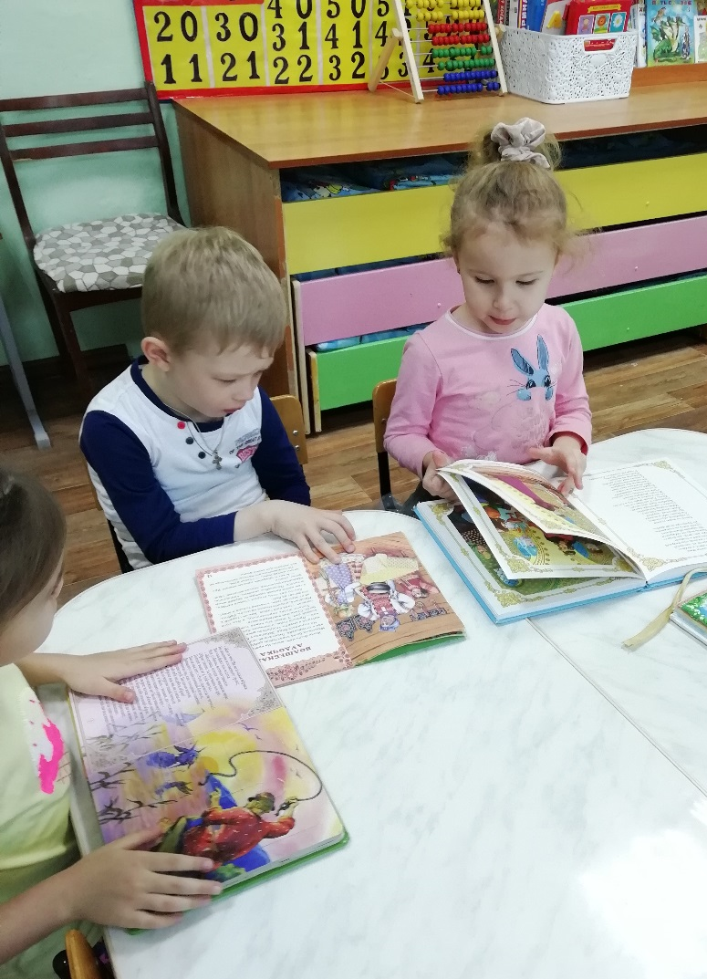
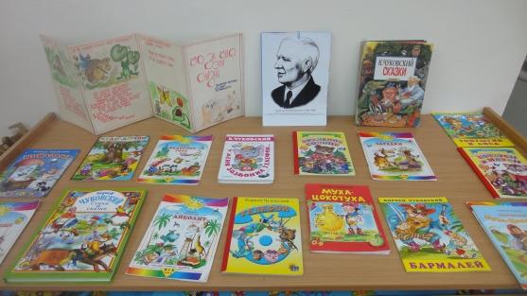
Чтение художественной литературы

Slide 7
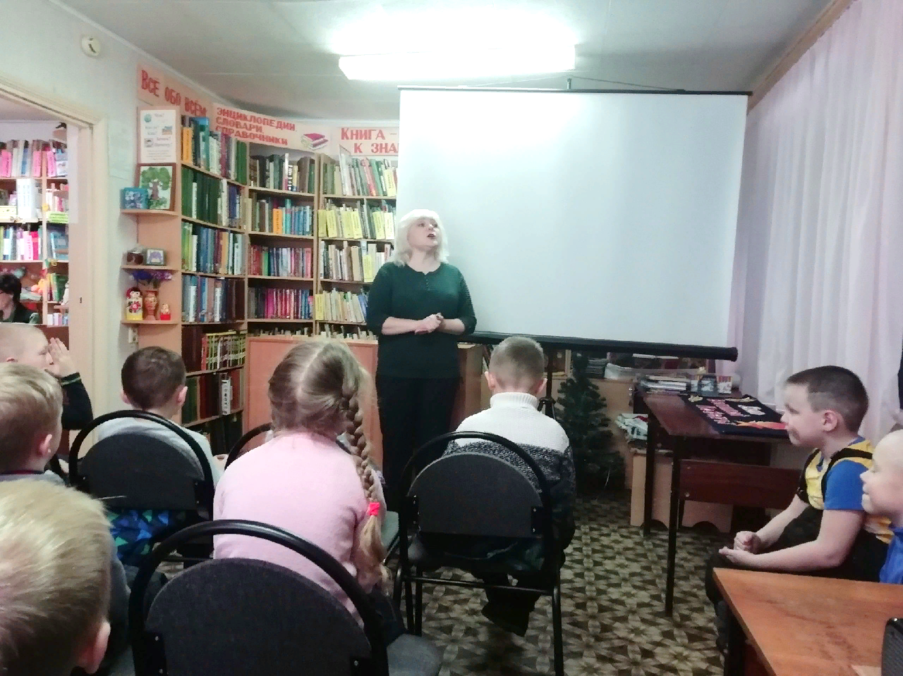
Экскурсия в библиотеку

Slide 8
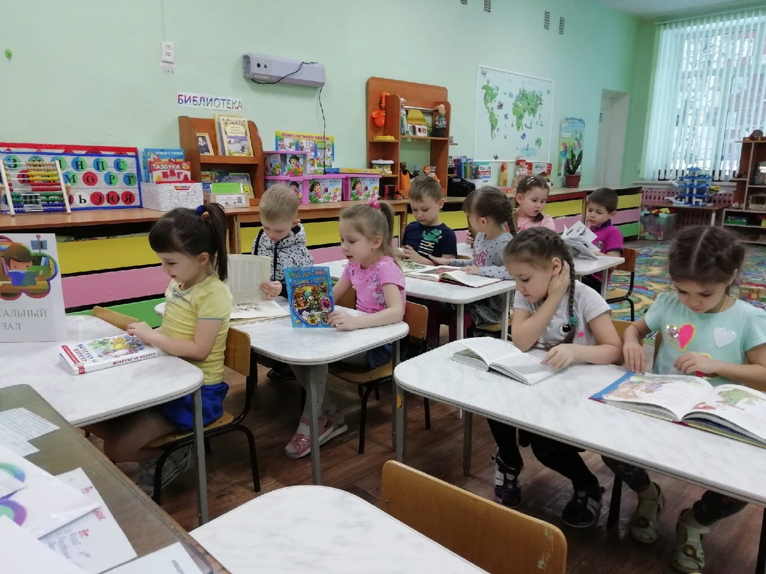
Сюжетно-ролевая игра «Библиотека»

Slide 9
Оформление формуляра

Slide 10
Сюжетно-ролевая игра «Книжкина больница»

Slide 11
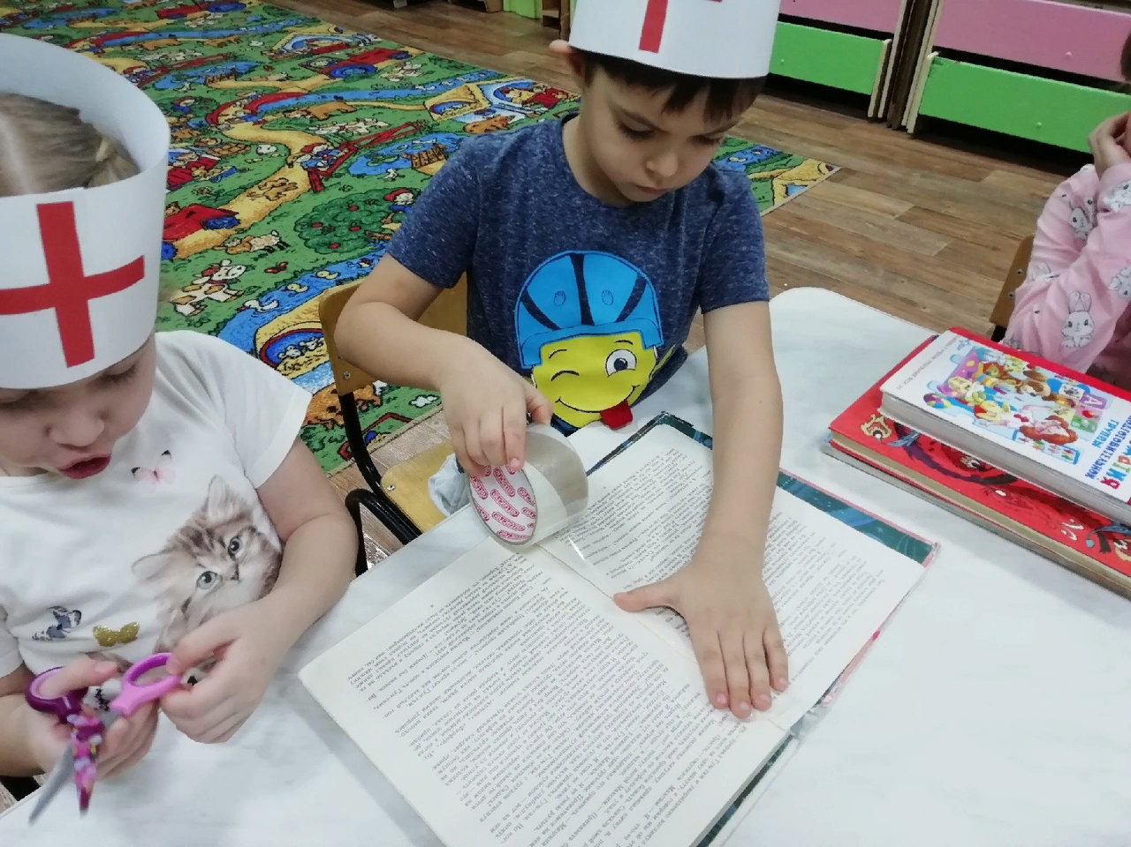

Slide 12
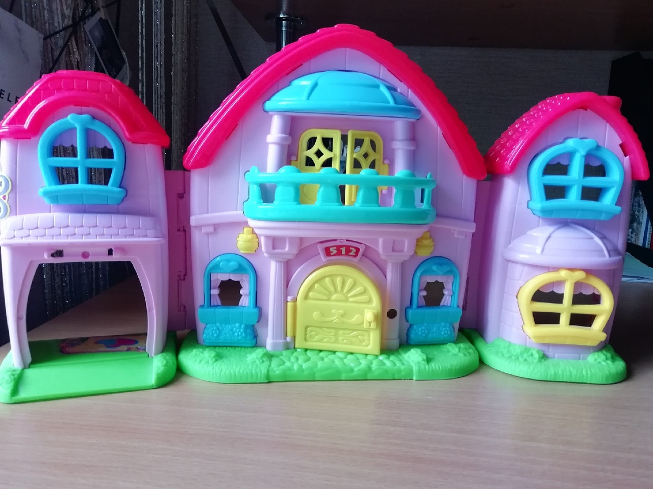
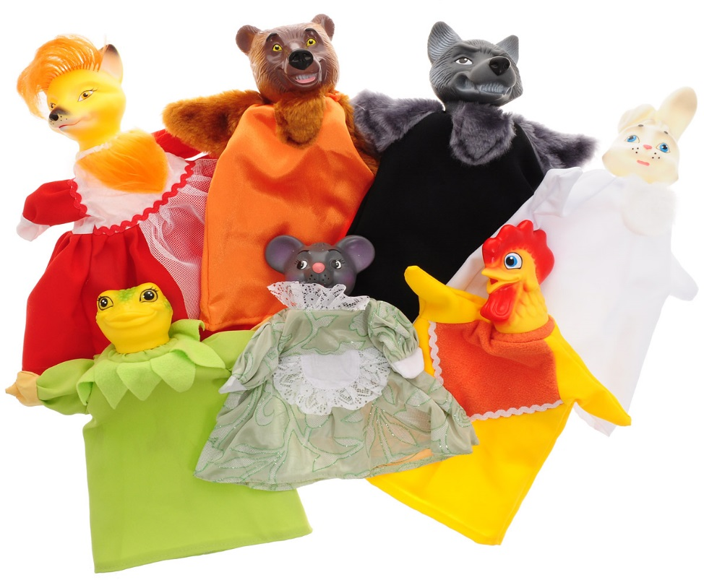
Игра-драматизация «Теремок»

Slide 13
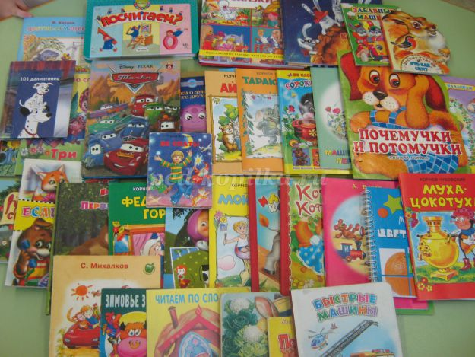
Акция «Подари книгу».

Slide 14
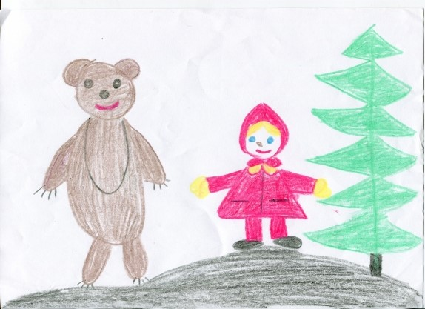
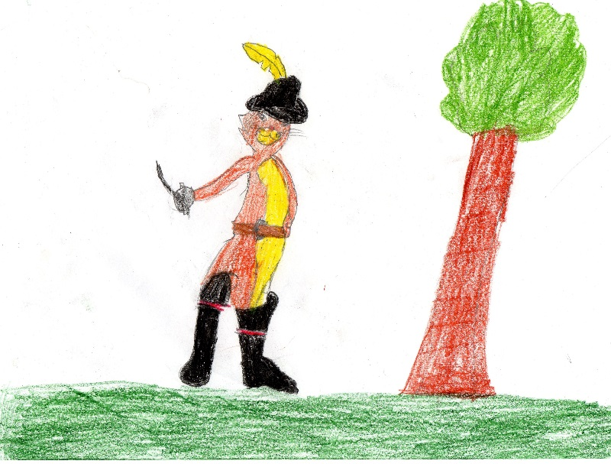
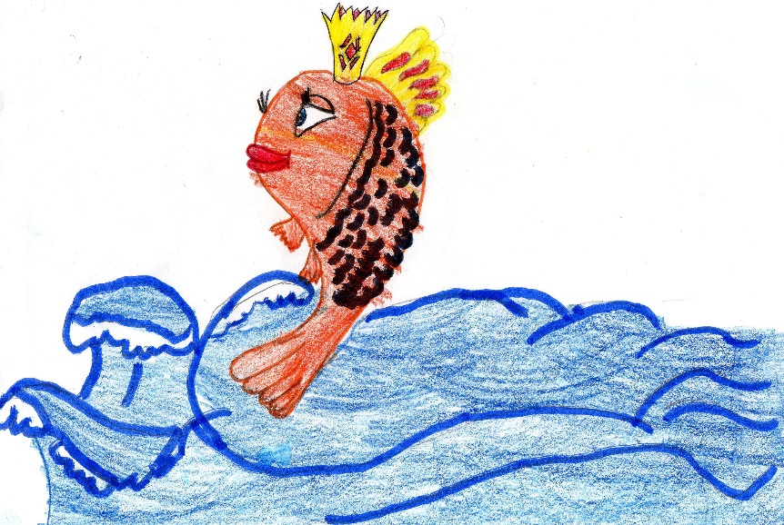
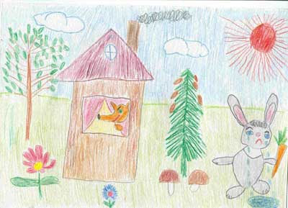
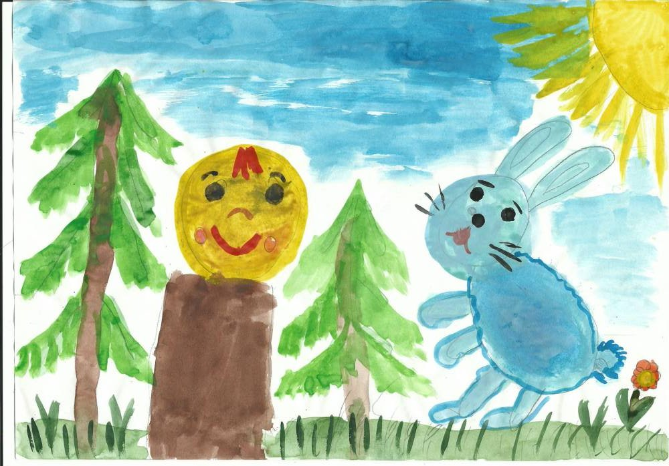
Нарисуй любимую сказку

Slide 15
СПАСИБО ЗА ВНИМАНИЕ!

